Slide 1
Nu_at_FNAL : Padova
Anagrafica: 0.7 fte su 2 (LS e BB)
1 posizione RTDA, 100% fte su sigla, selezione in itinere (presa servizio prevista ottobre-novembre 2021)
☞ apertura sigla
Impegni:
SAND Consortium Leader (LS), con specifici coinvolgimenti in
smontaggio e trasporto magnete
smontaggio e trasporto ECAL
sviluppo prototipo Inner tracker
Contributo test per LAr (BB)
Contributo ricostruzione eventi in ICARUS (LS e RTDA)
Shifts a FNAL SBN (all)

Slide 2
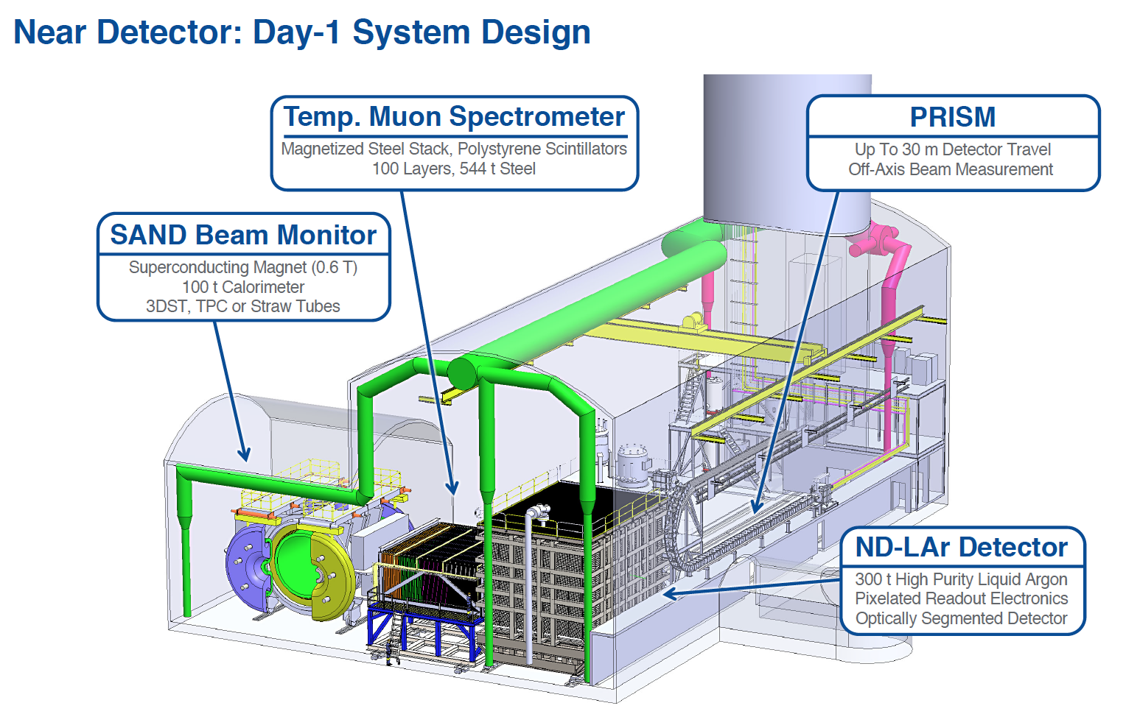
LAr: US-DOE (80%)+Switzerland (20%)
SAND: INFN (90%)+International Funds
TMS: US-DOE (100%)

